Slide 1







ALERTER
Objectif : Faire alerter ou alerter les secours efficacement

Slide 2
SOMMAIRE: au 13/01/2021
  Appel au vécu
  Comment
  Qui
  Quoi
  Complément en vidéos et en son.
  Applications

Slide 3

Avez-vous déjà été amené à passer un message d’alerte, ou avez-vous assister au passage d’un message ?

Slide 4

Pourquoi ?
Comment ?
Qui ?

Slide 5

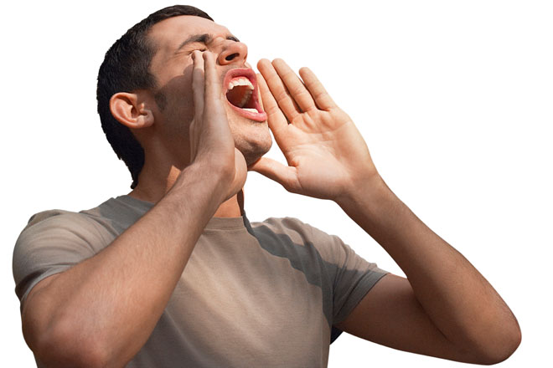
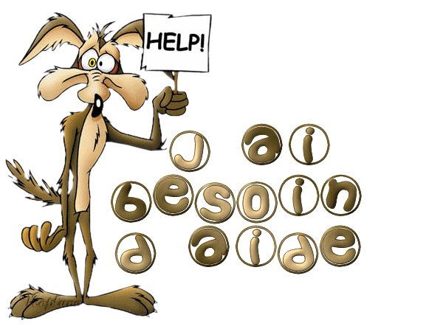
RESPECTER LE PROTOCOLE DE L’ENTREPRISE.
N’oubliez pas qu’on est rarement seul sur son lieu de travail!

Slide 6
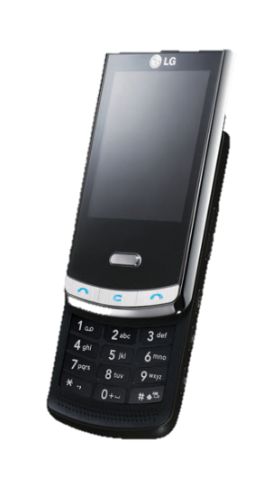
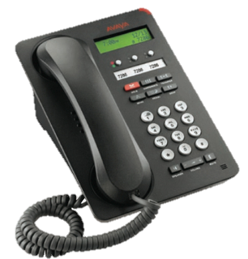
Comment ?
En entreprise!
Maison…
Téléphone portable auprès de la victime si possible et en option HAU- PARLEURS ».
Téléphone fixe de l’entreprise ou de l’établissement.
ATTENTION: Pour gagner du temps, vous devez connaitre le numéro de la ligne utilisée.

Slide 7
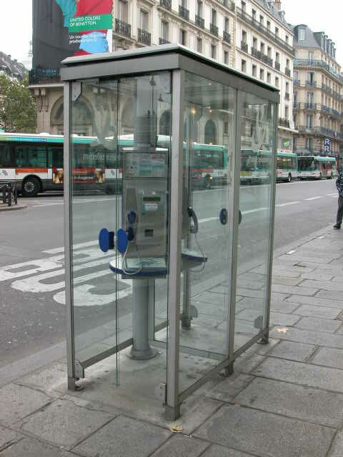
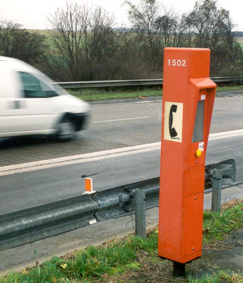
Comment ?
Même si elles sont devenues rares, quand on n’est pas certain de l’endroit exact où on se trouve, l’avantage d’utiliser une cabine, c’est que les services de secours vont vous localiser avec précision.
A l’extérieur ou sur la route…
Même chose sur les voies rapides et autoroutes… ATTENTION, on utilise la borne de son sens de circulation.

Slide 8
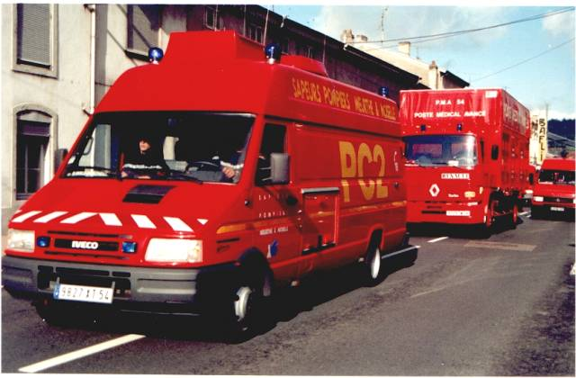

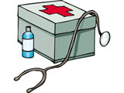
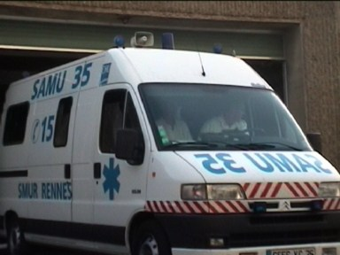



QUI ?
INTERNE
En fonction de la situation, on doit appeler un service différent
MEDECIN
GENERALISTE
Pour limiter les problèmes de réseaux, privilégier le 112
protocole

Slide 9



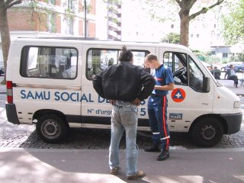
QUI ?
Quel est le numéro d’appel d’urgence unique?
112
Et pour les personnes en détresses?
Et pour les malentendants?
Le 114 peut aussi être utiliser en cas de violences intrafamiliales
115

Slide 10





QUI ?
Il y en d’autres!

Slide 11
QUOI ?
L’identité de l’appelant Le numéro d’appel Le lieu précis de l’accident La nature de l’évènement Le nombre de victimes L’état des victimes
REPONDRE AUX QUESTIONS POSEES CALMEMENT. NE JAMAIS RACCROCHER LE PREMIER DEMANDER A LA PERSONNE QUI VA ALERTER DE VOUS RENDRE COMPTE. ENVOYER UNE PERSONNE DEVANT LES SECOURS
Que doit-on préciser dans le message?
Que doit-on faire ensuite?
Dans tous les cas, suivre les consignes données par les secours.
Organiser l’accès des secours sur le lieu de l’accident, le plus près possible de la victime.

Slide 12



Vidéo/son
 | VIDEO de conseils des pompiers pour un meilleur message d’alerte. Vidéo dans boite 12_ALERTER/RESSOURCES/01_ALERTER
 | VIDEO d’exemple d’un message d’alerte, lors d’un accident de la route. Vidéo dans boite 12_ALERTER/RESSOURCES/03_ALERTER
 | Bande son d’un appel d’un secouriste. Bande son dans boite 12_ALERTER/RESSOURCES/message d’alerte aux secours

Slide 13
Qui faut-il prévenir en premier dans les cas suivants ?
Précisez le numéro d’appel!

Slide 14

Deux automobilistes se bagarrent sur un parking suite à un accrochage.
Gendarmerie
Police nationale
Police municipale
Pas de numéro unique d’appel d’urgence pour l’instant

Slide 15
Lors d’une fête de famille, une grand-mère se plaint de douleur dans la poitrine.
SAMU

Slide 16
En partant au boulot, je découvrir deux ou trois pierres d’un petit mur au sol. Le mur est fendu.
MAIRIE
Police municipale
Pas de numéro unique d’appel d’urgence pour l’instant

Slide 17
Au lycée, je découvre un élève assis dans les vestiaires. Il me dit que sa tête tourne
INFIRMERIE
Vie scolaire
Direction

Slide 18
En ballade dans les bois cet automne, avec deux amis nous entendons un « crac » et une branche tombe sur un copain qui est coincé en dessous.
POMPIERS

Slide 19
Cas particulier
La victime présente des manifestations qui peuvent faire évoquer une maladie infectieuse respiratoire (grippe, COVID19 …)
La victime présente des signes de toux, de fièvre ou tout autre symptôme grippal sans signe de détresse vitale:
Suivre les consignes gouvernementales
Suivre les consignes internes de l’entreprise.
Si la victime a du mal à respirer au repos ou à l’effort ou présente des signes d’une urgence vitale:
Faire alerter ou alerter

Slide 20



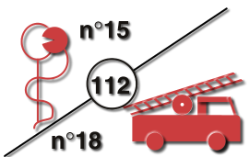







PLAN D’INTERVENTION S.S.T.
MOINS DE TROIS MINUTES POUR AGIR

Slide 21
ALERTER
FIN

